Slide 1

Schulkleidung
Katharina-von-Siena-Schule

Slide 2
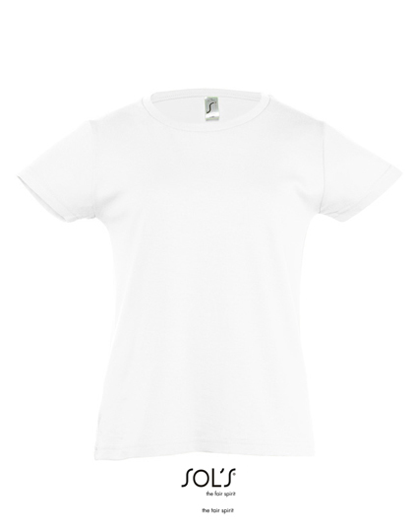
T-Shirt Mädchen-weiß inkl. Schullogo Stick
Artikelnummer: L225k
Preis: 11,50 €

Slide 3
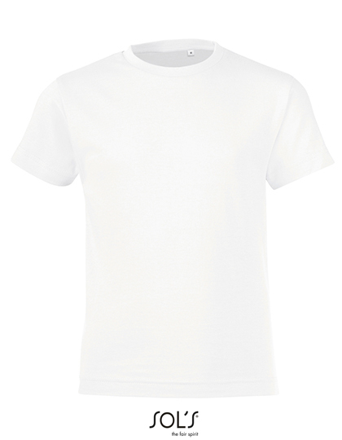
T-Shirt Jungs-weiß inkl. Schullogo Stick
Artikelnummer: L149K
Preis: 11,50 €

Slide 4
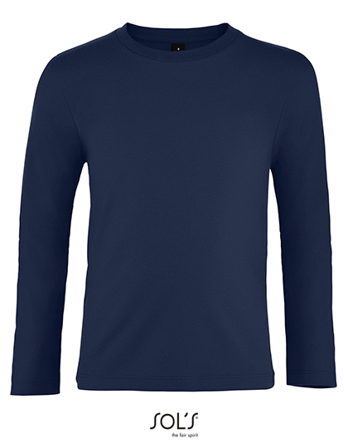
Kinder Longsleeve-navy inkl. Schullogo Stick
Artikelnummer: L02947
Preis: 15,50 €

Slide 5
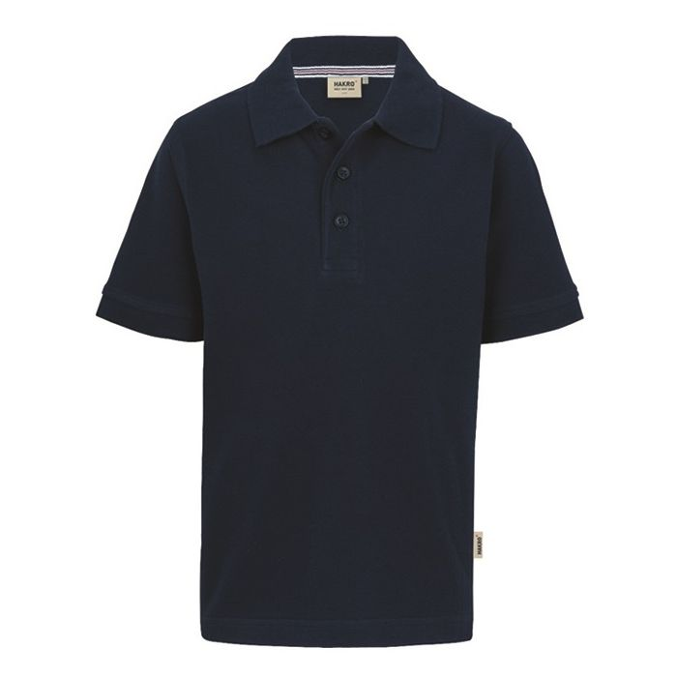
Kinder Polo-Shirt-navy inkl. Schullogo Stick
Artikelnummer: Hakro 400
Preis: 18,50 €

Slide 6
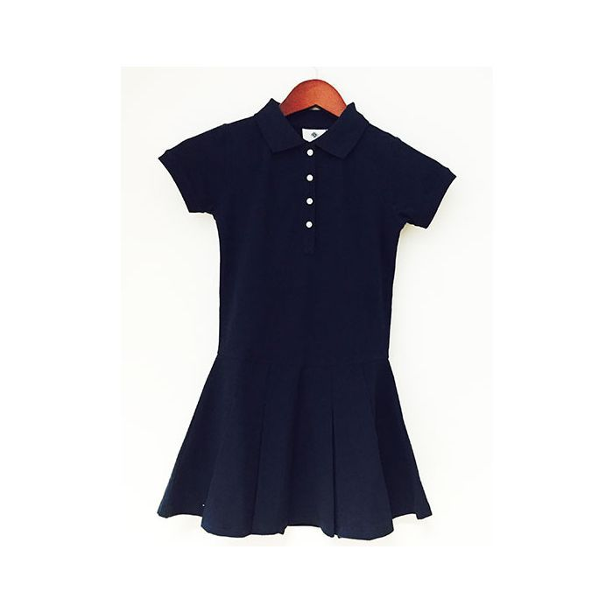
Polokleid-navy inkl. Schullogo Stick
Artikelnummer: 6201
Preis: 26,50 €

Slide 7
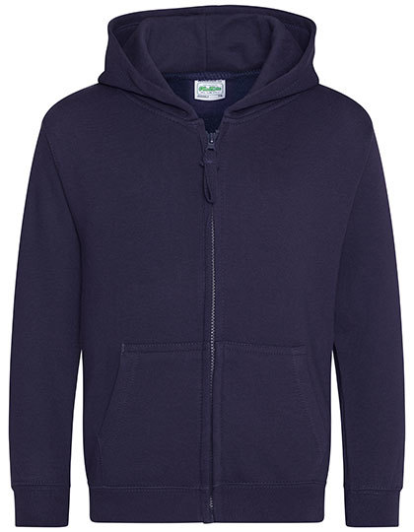
Zipperjacke mit Kapuze-navy inkl. Schullogo Stick
Artikelnummer: JH050k
Preis: 24,50 €

Slide 8
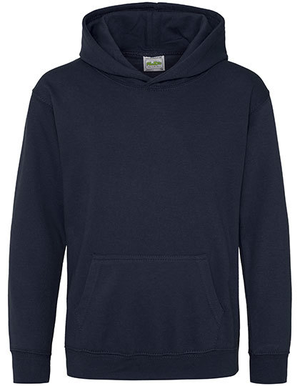
Hoodie mit Kapuze-navy inkl. Schullogo Stick
Artikelnummer: JH001k
Preis: 23,00 €

Slide 9
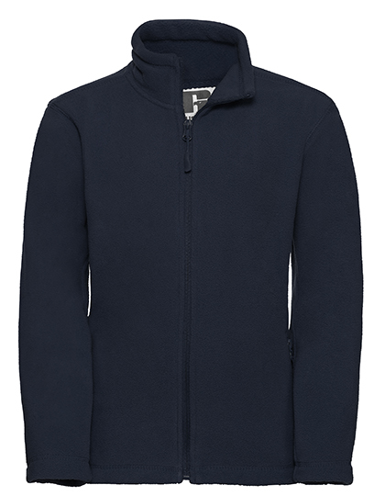
Fleecejacke-navy inkl. Schullogo Stick
Artikelnummer: Z8700k
Preis: 24,00 €

Slide 10

CAP navy/white inkl. Schullogo Druck
Artikelnummer: MB6526
Preis: 10,00 €

